Slide 1
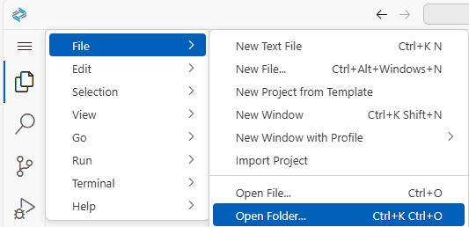

1) 소스코드 clone 후 BIX-portal 경로로 이동
PvSq5uRmh7TYBhXsIGY7AH8kU2rKTSaTXk2voYMZy3JPGRdQyWnzsWhur3c=

Slide 2
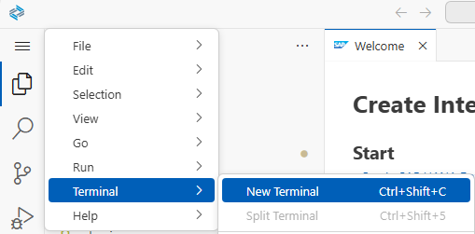

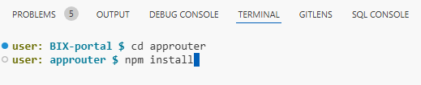
로컬구동 – 1) npm 모듈 설치
루트(BIX-portal), approuter 두 경로 모두 npm 설치

Slide 3
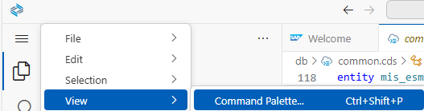
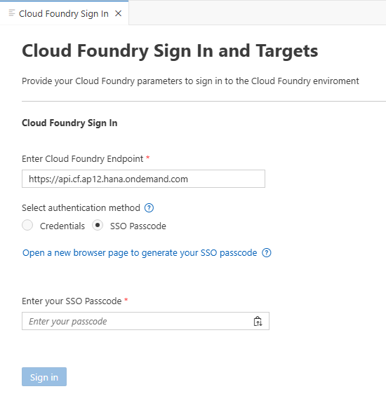

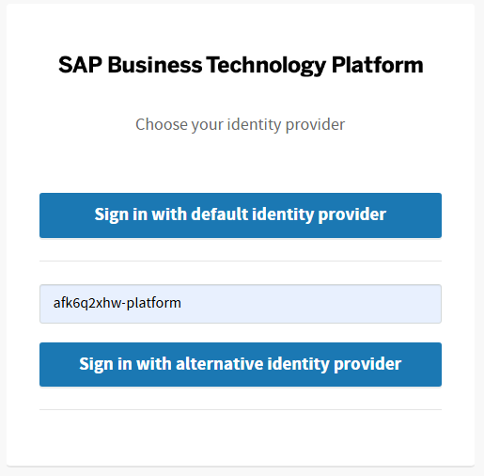
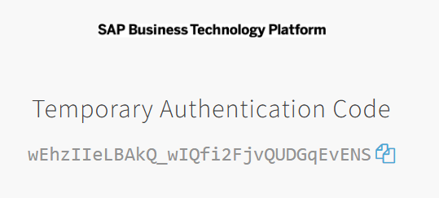
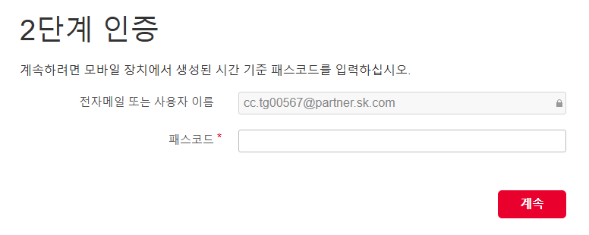
로컬구동 – 2)cf login
afk6q2xhw-platform
Authenticator (SK+BTP+IAS+Test로 인증)

Slide 4



로컬구동 – 3)명령어 실행
터미널 두 창에 noeJS 및 approuter가 동시에 실행되어야 함
Bas의 5000 로컬포트 주소로 접속

